Slide 1


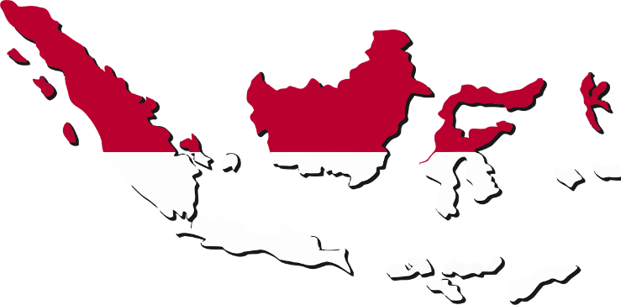
MODUL 2 DESKRIPSI PROFIL LOKASI KKN
PAPARAN

Slide 2
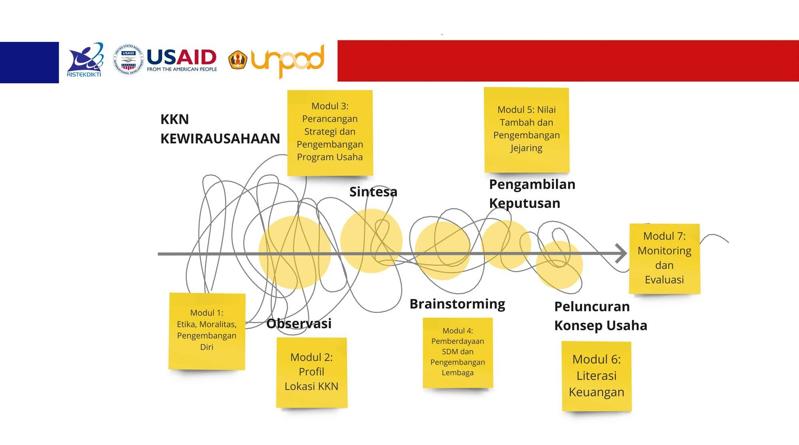
MODUL PANDUAN KKN

Slide 3


TUJUAN KEGIATAN PEMBELAJARAN
Peserta mampu :
Mendeskripsikan lokasi,
Menggali potensi sumber daya manusia, sosial, alam
Merumuskan arahan program kewirausahaan yang bersumber pada potensi desa yang dapat dilakukan oleh pemuda miskin dan rentan (usia 18 - 34 tahun) di lokasi KKN

Slide 4
Letak
Penggunaan Lahan
Fasilitas Umum
Orbitasi
KONDISI GEOGRAFIS
DESKRIPSI
LOKASI
Tanah
Pertanian
Peternakan
Bahan Galian
Potensi Wisata
IDENTIFIKASI POTENSI SUMBER DAYA ALAM
Komposisi penduduk menurut umur
Komposisi penduduk menurut pekerjaan
Komposisi penduduk menurut pendidikan
IDENTIFIKASI POTENSI SUMBER DAYA MANUSIA

Slide 5
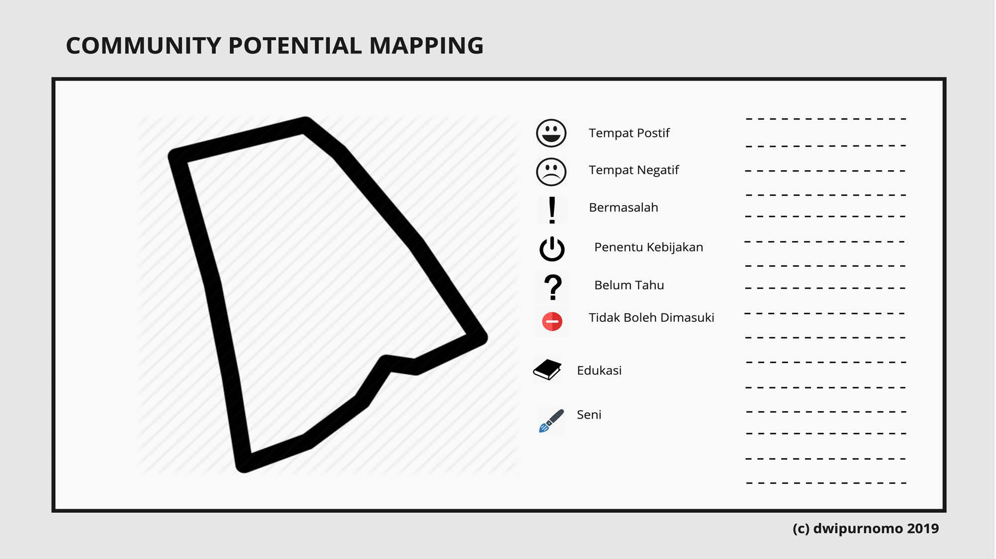

Slide 6




PERUMUSAN MASALAH
Peserta setelah mengetahui profil lokasi KKN dapat merumuskan permasalahan yang terdapat di lokasi yang berhubungan dengan kewirausahaan dengan kelompok sasaran pemuda miskin dan rentan
(umur 18 – 34 tahun).

Slide 7

PEMECAHAN MASALAH
Pemecahan masalah yang berkaitan dengan pengembangan kewirausahan dengan kelompok sasaran pemuda miskin dan rentan tersebut harus mendasarkan
kebutuhan masyarakat

Slide 8

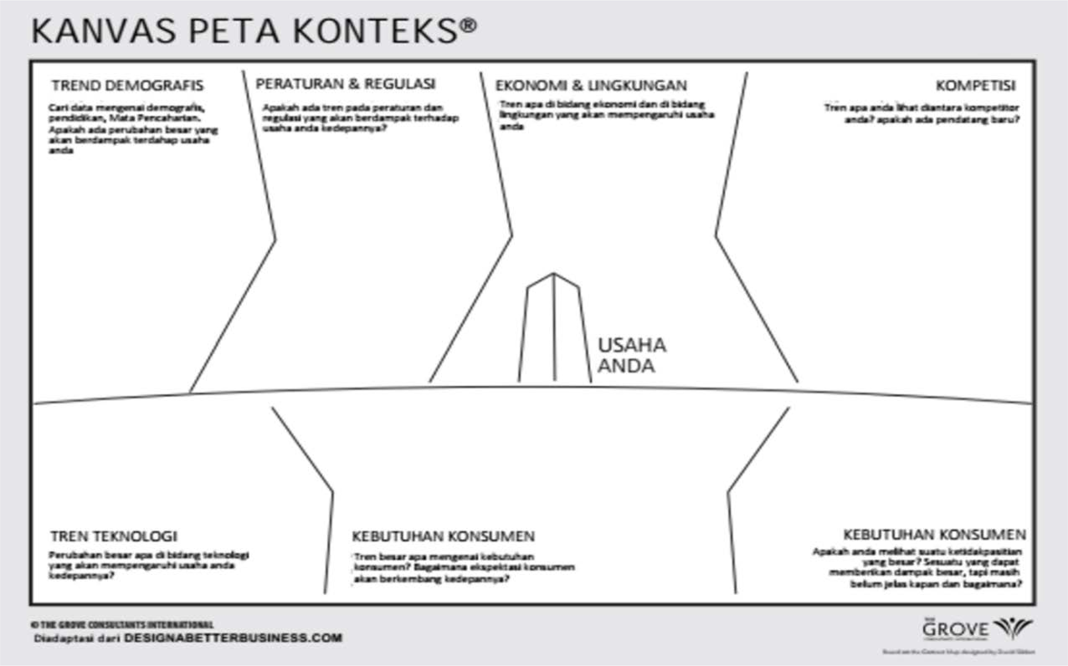
KANVAS PETA KONTEKS

Slide 9



RANCANGAN KEBUTUHAN ASSESMENT
(Desain Kebutuhan Masyarakat untuk Kewirausahaan
Secara umum masyarakat dihadapkan pada tiga aspek utama untuk pengembangan diri
Aspek Ekologis
Aspek Sosio-kultural
Aspek Sosial Ekonomi

Slide 10

Identifikasi Sustainable Livelihood
Pemetaan aset (lima aset);
Analisis factor kerentanan; dan
Analisis kebijakan yang berpengaruh (termasuk proses pengambilan kebijakan yang berimplikasi pada masyarakat miskin)

Slide 11

1. Pemetaan Sumber Daya Alam
Jenis SDA
Pola kepemilikan/penguasaan
Akses terhadap sumberdaya
Apa yang dianggap potensi, mengapa
Tata Cara Mendapatkan Data
  FGD atau menggunakan teknik PRA:
  Pemetaan sumberdaya lingkungan dan observasi

Slide 12

2. Pemetaan Sumber Daya Manusia
Jumlah SDM Muda yang produktif
Jenis keahlian yang dimiliki oleh laki-laki dan
keahlian yang dimiliki oleh pemuda miskin dan
rentan usia 18-34 tahun.
Akses dan kontrol terhadap keahlian baik oleh
laki-laki & perempuan
Apa punya keahlian untuk mengelola SDA yang
dianggap potensi
Apa teknologi yang tersedia, apa yang dikuasai?
Bagaimana mengakses teknologi tersebut?
Tata Cara Mendapatkan Data
  FGD dll

Slide 13

3. Pemetaan Sumber Daya Finansial
Sumber keuangan untuk usaha produktif dari keluarga
Sumber keuangan lain
Mekanisme mengakses sumber keuangan oleh laki-laki & perempuan
Bagaimana mekanisme memobilisasi sumberdaya keuangan
Tata Cara Mendapatkan Data
FGD atau menggunakan teknik PRA: diagram venn

Slide 14

4. Pemetaan Sumber Daya Sosial
Bagaimana sistem kekerabatan dalam masyarakat (apa peran laki-laki dan apa peran perempuan dalam usaha produktif)
Apa Lembaga/organisasi yang ada di masyarakat (diikuti oleh laki-laki maupun yang diikuti oleh perempuan)
Bagaimana mekanisme kerja organisasi tersebut?
Bagaimana mengakses organisasi tersebut?
Tata Cara Mendapatkan Data
FGD atau menggunakan teknik PRA: diagram venn

Slide 15

5. Pemetaan Sumber Daya Fisik
Bagaimana kondisi infrastruktur di wilayah masyarakat?
Apa jenis infrastruktur yang paling berpengaruh bagi penghidupan masyarakat: laki-laki maupun perempuan? Bagaimana kondisinya ?
Tata Cara Mendapatkan Data
  FGD dan teknik PRA: observasi dan interview

Slide 16

6. Identifikasi Faktor Kerentanan
Faktor ‘shock” atau hal yang dianggap menciptakan perubahan yang secara cepat dan signifikan yang tidak mudah dilakukan pemulihan.
Faktor tendensi perubahan (karena musim, pola berkurangnya sumberdaya alam, berkurangnya ketertarikan masyarakat melakukan kegiatan ekonomi.
Kebencanaan
Tata Cara Mendapatkan Data
  FGD

Slide 17

7. Identifikasi Kebijakan yang Berkaitan atau Mempengaruhi Penghidupan Berkelanjutan Bagi Masyarakat
Kebijakan RT/RW oleh pemda, kebijakan harga atau kontrol pasar, dll.
Kebijakan pemerintah kabupaten dll. FGD
8. Analisis Kebutuhan Prioritas oleh Kelompok Beradasarkan Kapasitas yang Mereka Miliki
Tata Cara Mendapatkan Data
PRA: teknik scoring

Slide 18
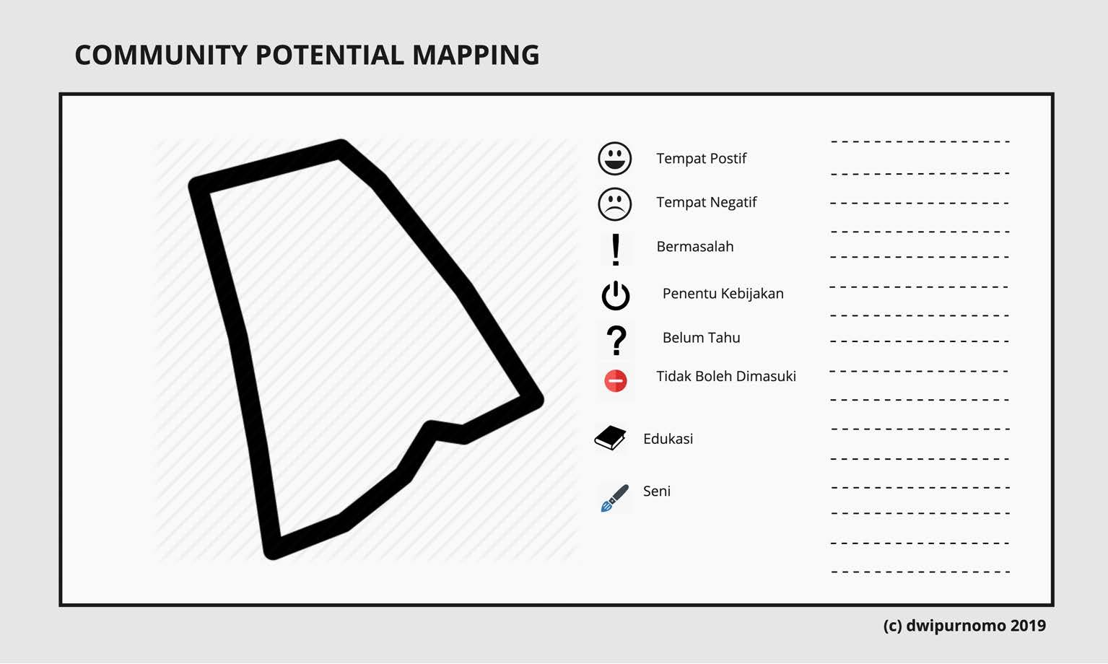
KANVAS PEMETAAN POTENSI WILAYAH

Slide 19

TERIMA KASIH

